Slide 1

https://www.flaticon.com

Slide 2


ขั้นตอนการทำงานของ DNS
DNS
https://dnsblog.technologyland.co.th/dns-%E0%B8%84%E0%B8%B7%E0%B8%AD%E0%B8%AD%E0%B8%B0%E0%B9%84%E0%B8%A3/

Slide 3
Gitops
มีข้อดีอะไร และแก้ปัญหา อะไรบ้าง
คืออะไร
แตกต่างจากการทำ Devops ปกติอย่างไร
Devops ปกติเขาอัพโค้อย่างไร

Slide 4
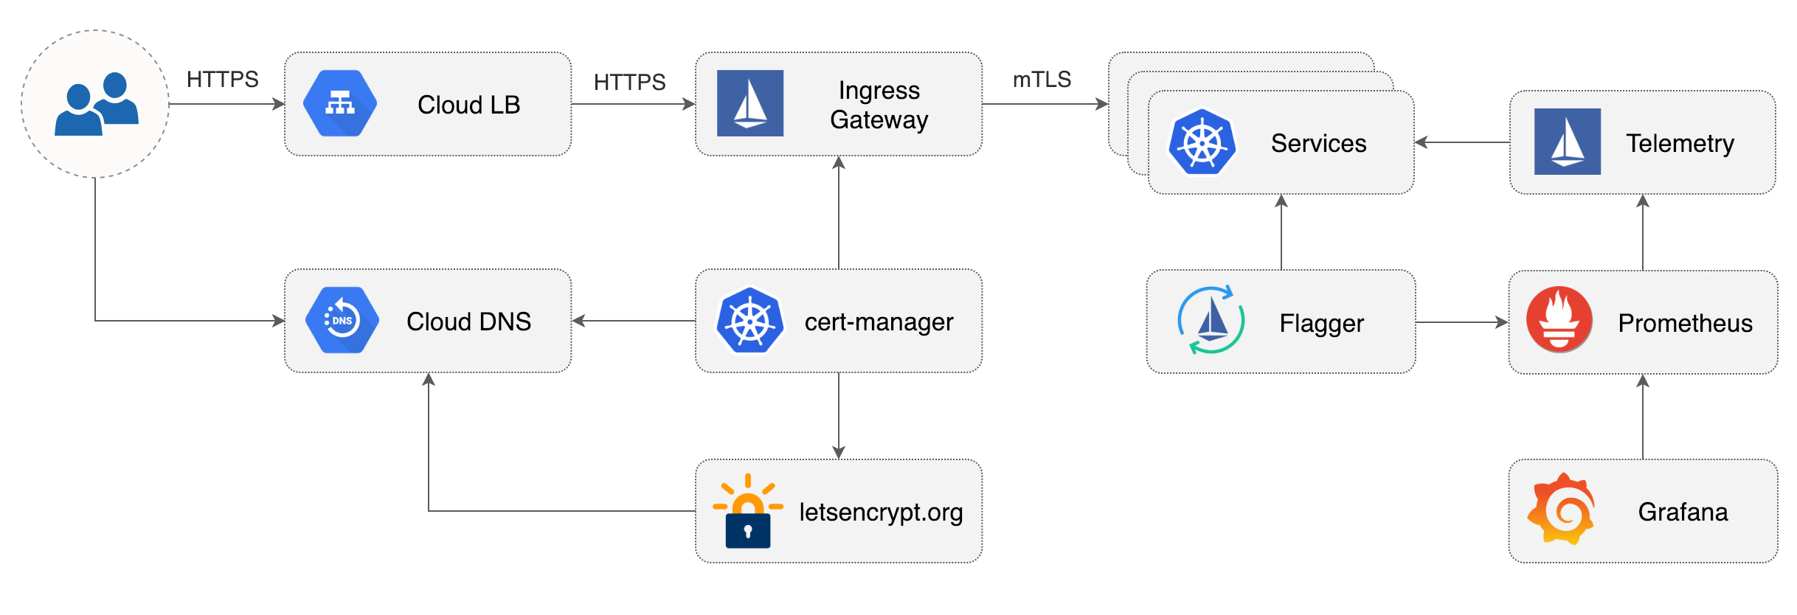
Flagger Install on GKE Istio

Slide 5
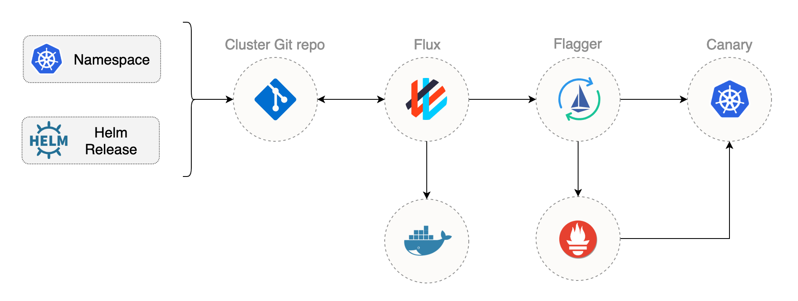

GitOps automation

